Slide 1
REGISTROS
ELECTRÓNICA DIGITAL

Slide 2
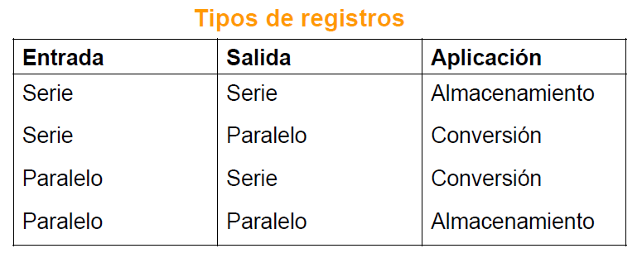
INTRODUCCIÓN-DEFINICIÓN
Conjuntos de biestables que funcionan al unísono compartiendo sus señales de control.
Normalmente se utilizan registros formados por biestables de tipo D, o bien con biestables S-R o J-K funcionando como biestables D.
Los registros necesitan una señal de sincronismo
Aplicaciones: almacenamiento y desplazamiento de datos

Slide 3
INTRODUCCIÓN-ENTRADAS
Líneas más comunes en los registros:
Entrada paralelo: cada biestable tiene su propio bit de entrada.
Salida paralelo: cada biestable ofrece su propio bit de salida.
Entrada serie: la entrada se produce bit a bit, siempre por el mismo biestable.
Salida serie: la salida se produce bit a bit, siempre por el mismo biestable.
Reloj: puede ser activo por flanco subida o bajada
Inhibición/habilitación de reloj: bloquea/habilita las entradas del registro. (CE)
Clear (puesta a 0): entrada asíncrona (habitualmente) común a todos los biestables.
Preset (puesta a 1): entrada asíncrona (habitualmente) común a todos los biestables.
Inhibición/habilitación de la salida: desconecta/habilita la salida del registro. (OE)

Slide 4
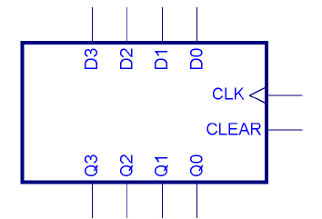
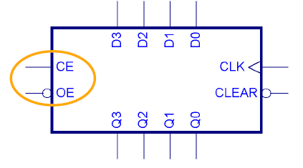
REGISTROS CARGA PARALELO-FLIP-FLOP TIPO D
Son los más frecuentes, y se emplean para almacenar datos. Los bits de datos de entrada se almacenan todos a la vez

Slide 5
REGISTROS CARGA PARALELO

Slide 6
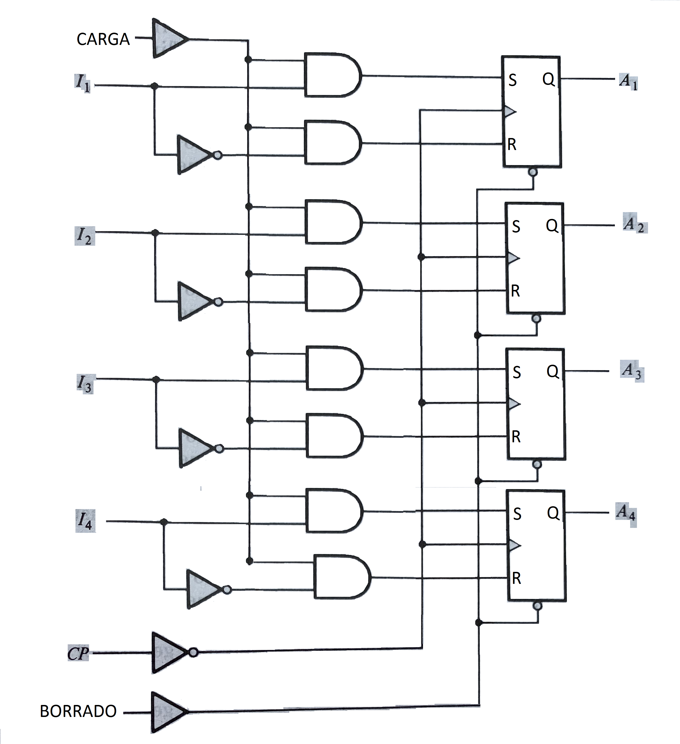
REGISTROS CARGA PARALELO-FLIP-FLOP TIPO RS

Slide 7
Registro de desplazamiento –Carga Serie

Slide 8
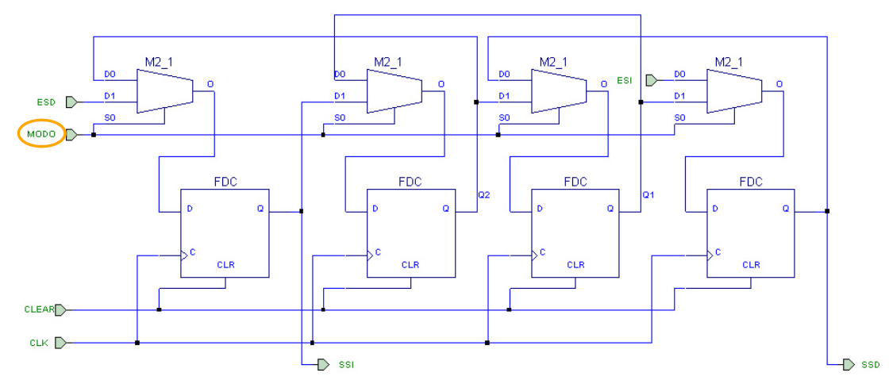
Registros de desplazamiento izquierda/derecha
Una señal de control (MODO) permite seleccionar el sentido del desplazamiento, además de dos bits para entradas serie y otros dos para salida serie.
Modo = L desplazamiento hacia la izquierda (entrada ESI y salida SSI)
Modo = H desplazamiento hacia la derecha (entrada ESD y salida SSD)

Slide 9
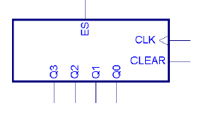
Conversion Serie Paralelo
ES ……..01001101
1f-Q3=1,Q2=X,Q1=X,QO=X
2f-Q3=0,Q2=1,Q1=X,QO=X
3f-Q3=1,Q2=0,Q1=1,QO=X
4f-Q3=1,Q2=1,Q1=0,QO=1
5f-Q3=0,Q2=1,Q1=1,QO=0
……..01001101
…….. 1 1 0 1

Slide 10
Registros de conversión paralelo/serie
El registro se carga en paralelo (todos los bits a la vez), pero la salida se ofrece a través de un solo bit.
Modo = L => carga
Modo = H =>desplazamiento

Slide 11
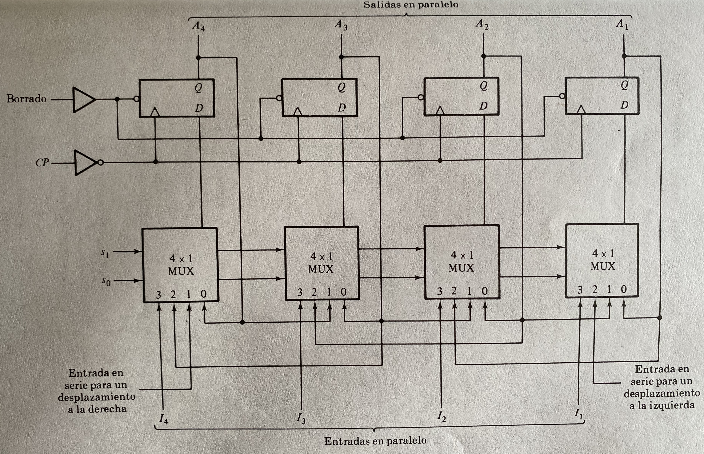
Registro Multifunción
S1 | So | Función
0 | 0 | No cambio
0 | 1 | Desplazar a la derecha
1 | 0 | Desplazar a la izquierda
1 | 1 | Carga paralelo

Slide 12
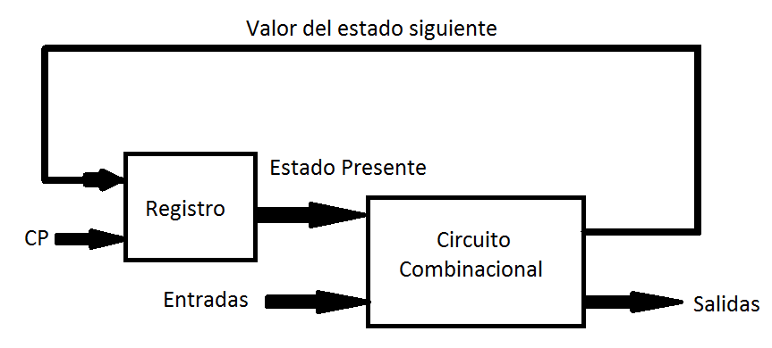
Diseño de sistemas secuenciales
ESTRUCTURA GENERAL

Slide 13
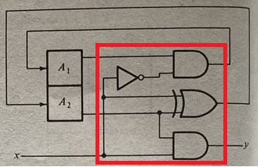
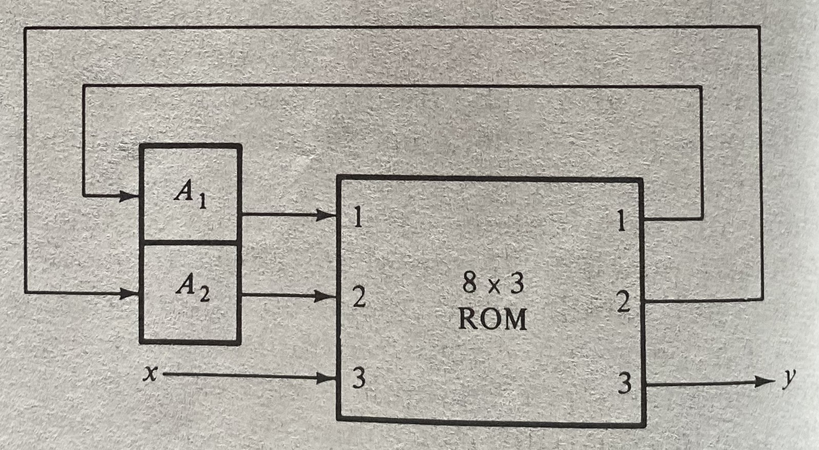
Diseño de sistemas secuenciales
$A_{1}\left(t+1\right)=\sum{(4,6)}$
$A_{2}\left(t+1\right)=\sum{(1,2,5,6)}$
$y=\sum{(3,7)}$
$A_{1}\left(t+1\right)=A_{1}\overline{x}$
$A_{2}\left(t+1\right)= A_{2}⊕x$
$y=A_{2}x$
Estado Presente | Entrada | Estado siguiente | Salida
$$A_{1}A_{2}$$ | x | $$A_{1}\left(t+1\right),A_{2}(t+1)$$ | y
0 0 | 0 | 0 0 | 0
0 0 | 1 | 0 1 | 0
0 1 | 0 | 0 1 | 0
0 1 | 1 | 0 0 | 1
1 0 | 0 | 1 0 | 0
1 0 | 1 | 0 1 | 0
1 1 | 0 | 1 1 | 0
1 1 | 1 | 0 0 | 1
$$Dirección$$ | $$Salidas (datos)$$
0 0 0 | 0 0 0
0 0 1 | 0 1 0
0 1 0 | 0 1 0
0 1 1 | 0 0 1
1 0 0 | 1 0 0
1 0 1 | 0 1 0
1 1 0 | 1 1 0
1 1 1 | 0 0 1

Slide 14
Gracias

